Slide 1
Analize rashoda koje sprovodi Svjetska banka
Ivor Beazley
Pariz, 6. studenoga 2019.
Zajednica prakse za proračun (BCOP) PEMPAL-a

Slide 2
Pregled izlaganja
Osnove analize rashoda (PER), ciljevi, vrste itd.
Obuhvat i područja glavnog interesa – makro, sektori, teme
Proces i analitičke metode
Dobre prakse i ograničenja
Usporedba s dubinskim analizama rashoda u OECD-u.

Slide 3
Osnove PER-a
PER je temeljni dijagnostički alat Svjetske banke čiji je cilj ocijeniti učinkovitost javnih financija i obavijestiti buduće vladine odluke o rashodima.
PER-om se analiziraju vladini rashodi tijekom godina kako bi se procijenila usklađenost s prioritetima politika i postignutim rezultatima.
PER je izrazito fleksibilan alat kojim se odgovara na zabrinutosti vlade i prioritete u odnosu na javne rashode i prihode.

Slide 4
Ključna područja obično obuhvaćena PER-om
Makrofiskalni okvir
Rashodi na razini sektora
Institucije za upravljanje javnim rashodima
Utjecaj – rast, siromaštvo, jednakost
Djelotvornost
Učinkovitost

Slide 5
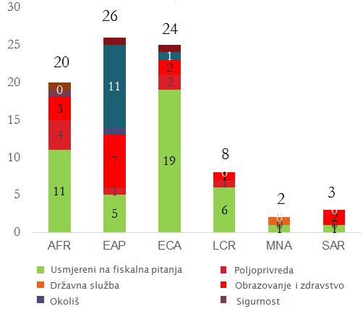
Primjena PER-ova na regionalnoj razini
Analize usmjerene na fiskalna pitanja najviše su se provodile u regiji Europe i Srednje Azije (ECA), dok je više od polovine ukupnog broja sektorskih analiza (uglavnom za Indoneziju) provedeno u Istočnoj Aziji i Pacifiku (EAP).
Kad je riječ o odabiru sektora, najveći dio izvještaja odnosi se na socijalne sektore
obrazovanje ili/i zdravstvo (38 %)
nakon čega slijede socijalna zaštita (30 %) i poljoprivreda (20 %)
Raščlamba PER-ova prema regiji i sektoru

Slide 6
Proces i metode primjene PER-a
Dijalog između vlade i Svjetske banke
Utvrđivanje obuhvata
Razmjena podataka i analiza mogućnosti
Preporuke o izvješćima
Provedba

Slide 7
Programski PER – Bjelarus
Prvi PER, 2011. Mogućnosti fiskalne reforme u tri prioritetna područja proračuna
Održivi mirovinski sustav
Bolje usmjerena socijalna pomoć
Racionalizacija energetskih i poljoprivrednih subvencija.
Drugi PER, 2013. Reforme za poboljšanje kvalitete ključnih javnih usluga u fiskalno ograničenom okruženju
Međuvladini fiskalni odnosi
Rashodi u obrazovnom i zdravstvenom sektoru

Slide 8
Programski PER – Tadžikistan
PPER Tadžikistana iz 2013.
Vladini rashodi: veličina, struktura i trendovi
Rashodi za zdravstvo
Rashodi za obrazovanje
PPER Tadžikistana iz 2014.
Ključna pitanja u pogledu upravljanja javnim financijama
Fiskalni rizici državnih poduzeća
Kapitalna ulaganja
Upravljanje javnim investicijama.

Slide 9
Procijenjeni troškovi PER-a
Notes:
Troškove je teško usporediti s obzirom na to da se troškovi dubinskih analiza rashoda obično ne određuju ili ne bilježe zasebno.
Isto tako, PER-ovi Svjetske banke mogu obuhvatiti brojne sektore te se stoga mogu znatno razlikovati u obuhvatu zbog čega je teško odrediti trošak jedinice.

Slide 10
Glavni interes PER-a: Makrofiskalna pitanja
Makroekonomski trendovi i kontekst
Analiza fiskalnog stajališta (prihod, dug, rashodi)
Analiza fiskalnih rizika
Analiza fiskalnih pravila
Područja u kojima je potrebno povećati ili smanjiti rashode kako bi se potaknuo rast i smanjila nejednakost
Notes:
OBRATIMO SADA POZORNOST NA ONO ŠTO TIPIČNI PER OBUHVAĆA
Na početku svakog PER-a obično se nalazi poglavlje o makrofiskalnim pitanjima koja se bave najnovijim trendovima u fiskalnim agregatima, uključujući prihode, dug i rashode te njihovu međusobnu interakciju i održivi gospodarski rast.
VAŽNA PODRUČJA KOJA PER MOŽE OBUHVATITI, A KOJA DUBINSKE ANALIZE RASHODA OECD-a OBIČNO NE UKLJUČUJU JESU SLJEDEĆA:
FISKALNI RIZICI (npr. volatilnost prihoda ili kvazifiskalne aktivnosti državnih poduzeća i podnacionalnih vlada)
ODRŽIVOST DUGA
STVARANJE PRIHODA
Brojni PER-ovi razmatraju fiskalna pravila i njihov utjecaj na održivi rast i fiskalne rizike.
Iz takve analize mogu proizaći opsežne preporuke za politike o razinama rashoda, prihodu, razinama duga ili analizama fiskalnih pravila, npr. pravila za upravljanje tijekom izrazito volatilnih prihoda u Azerbajdžanu i pravila koja bi uvela fiskalnu disciplinu u podnacionalne vlasti u Srbiji
PER-ovi NA RAZINI SEKTORA uključuju manje detaljni makroekonomski kontekst kao pozadinu za preporuke za analizu sektora (npr. ekspanzivne ili koje smanjuju troškove).

Slide 11
Primjer: Armenija 2013.
PER usmjeren na fiskalna pitanja koji uključuje analizu fiskalne politike koja obuhvaća i prihode i rashode, uključujući preporuke o:
povećanju ukupnih vladinih rashoda i većem oporezivanju
reformi režima oporezivanja za rudarski sektor
promjenama u carinskom režimu (npr. s paušalnog na ad valorem)
reformi oporezivanja malih i srednjih poduzeća
reformi porezne uprave, uključujući reviziju povrata poreza na dobit na temelju rizika
mjerama za poboljšanje efikasnosti i učinkovitosti rashoda za zdravstvo i obrazovanje
povećanju rashoda za infrastrukturu

Slide 12
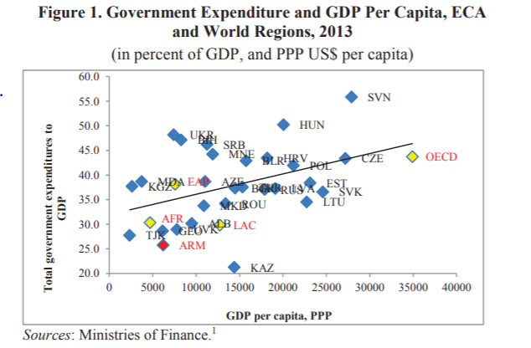
Armenija: javni rashodi
Slika: Vladini rashodi i BDP p.c., svjetske regije i ECA regija, 2013.
(u %BDP-a i PPP u USD p.c.)
Ukupni vladini rashodi u BDP-a
BDP p.c., PPP
Izvori: Ministarstva financija

Slide 13
Usmjerenost na sektor
Ekonomski sektori – samostalni PER ili dio PER-a koji obuhvaća više sektora
Usmjerenost na efikasnost i učinkovitost rashoda, sa fokusom na siromaštvo i jednakost u pružanju usluga
Preporuke se uglavnom odnose na promjene u politici i aktivnostima, te na strateške promjene u raspodjeli alokacija, a ne na kvantifikaciju promjena u alokacijama
Primjer: PER za obrazovanje u Moldovi (2018.)

Slide 14
Moldova: PER za obrazovanje (2018.)
Primjeri preporuka:
  Provesti reformu financijskih mehanizama za strukovno i visoko obrazovanje kako bi se povećala transparentnost
  Uvesti per capita financiranje za predškolsko obrazovanje
  Prenijeti mandat za pružanje predškolskog obrazovanja s općina na okruge
  Provesti analizu upravljanja ljudskim resursima kako bi se riješilo pitanje zastoja u zapošljavanju, zadržavanju i učinku zaposlenika.

Slide 15
Institucionalni okviri
Proračunske institucije i reforma PFM-a
Upravljanje javnim investicijama
Porezna uprava
Upravljanje dugovanjima
Kontrola kvazifiskalnih aktivnosti i potencijalnih obveza
Međuvladini fiskalni odnosi i decentralizacija

Slide 16
Glavni interes PER-a: Siromaštvo i nejednakost
Analiza javne potrošnje iz perspektive utjecaja na promicanje spolne jednakosti (posebno u obrazovanju i zdravstvu), često u kombinaciji s privatnim rashodima (npr. u zdravstvu i obrazovanju)
Analiza učinka poreza
Geografska jednakost, tj. usporedba proračuna po glavi stanovnika u lokalnoj vladi, ruralna/urbana područja
Pristup temeljnim uslugama i njihova pristupačnost (npr. obrazovanje i zdravstvo, električna energija i voda)
Analiza efikasnosti/učinkovitosti programa socijalnih transfera i subvencija za stanovnike
Rodni aspekti nejednakosti

Slide 17
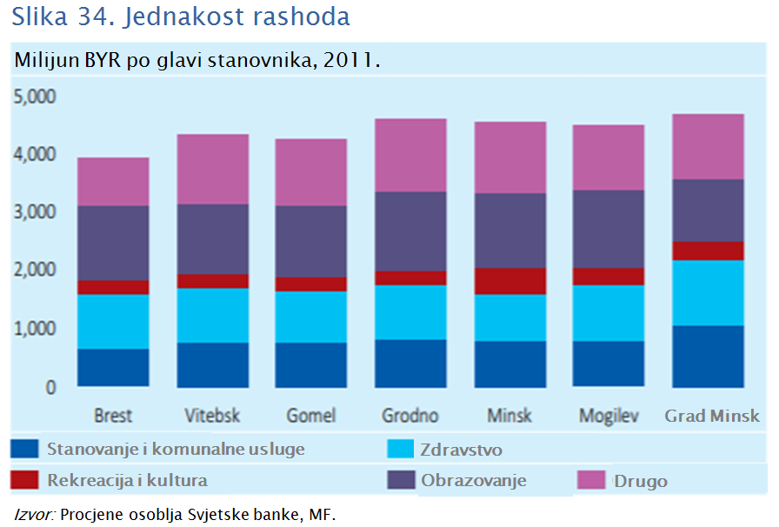
Siromaštvo i nejednakost: Bjelarus

Slide 18
Analitičke metode – primjeri
Usporedba troškova, rashoda, efikasnosti i učinkovitosti
Regresijska analiza uz pomoć proračunskih i anketnih podataka
Računalni modeli opće ravnoteže (CGE), procjena utjecaja fiskalnih reformi na rast, siromaštvo, nejednakost.
Analiza omeđivanja podataka (DEA), npr. procjena efikasnosti rashoda za obrazovanje u odnosu na podatke o obrazovnim krajnjim rezultatima
Ankete za praćenje javnih rashoda (PETS)

Slide 19
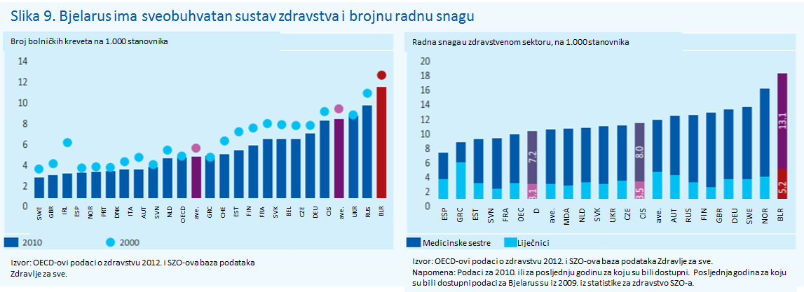
Primjer: Usporedba pružanja zdravstvenih usluga u Bjelarusu

Slide 20
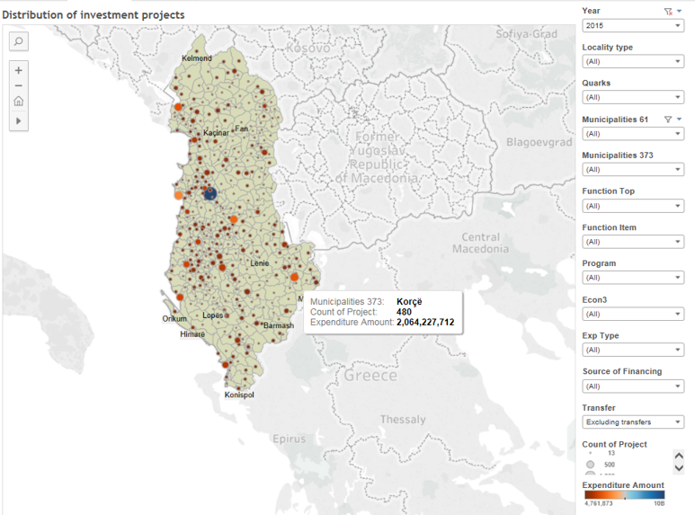
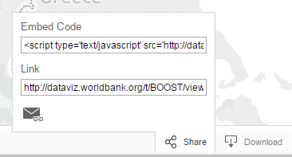
Primjer: Razlike u investicijskim projektima u Albaniji
Trenutačan prikaz obuhvaća sve investicijske projekte (~15.000) i prikazuje ih na karti zemlje u skladu s točnom geolokacijom podnacionalnih nadležnosti
Podijelite te informacije na sektore, podsektore, programe itd.
Razmijenite svoje priče o proračunu...
Izvor: Baza podataka Albanije o državnim rashodima GEO-BOOST.

Slide 21
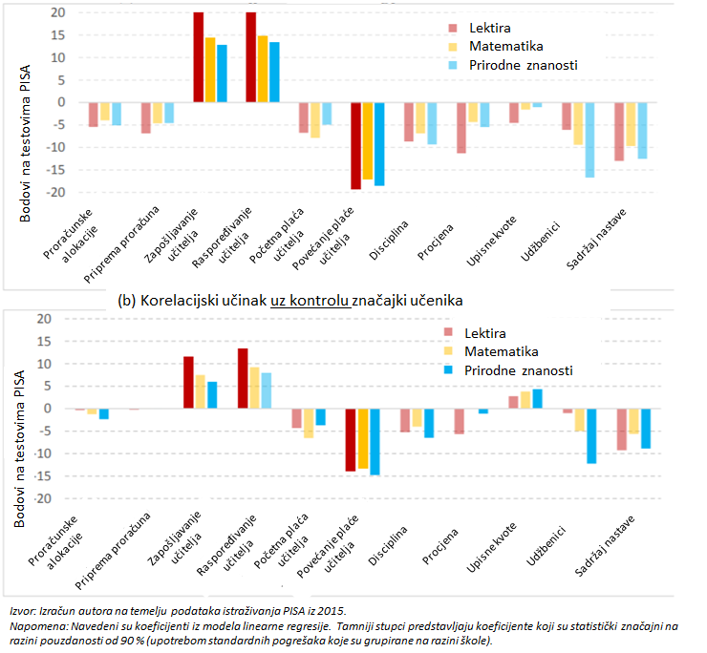
Primjer: Primjena regresijske analize u obrazovanju (Moldova)

Slide 22
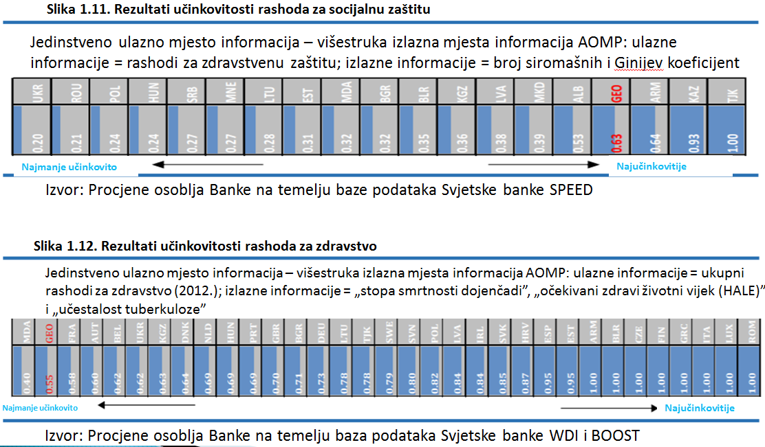
Primjer: DEA analiza rashoda za socijalnu zaštitu u Gruziji

Slide 23
Integracija analize podataka o siromaštvu i proračunskih podataka
Iz integracije proračunskih podataka i podataka iz anketa o kućanstvima često proizlaze zanimljivi rezultati
Prikazuje se učinak promjena u politikama i rashodu na nejednakost:
  Npr. Gruzija, smanjenje siromaštva utječe na javnu mirovinu
  Npr. Urugvaj, 13: utjecaj socijalne potrošnje na nejednakost (Ginijev koeficijent) i siromaštvo (omjer u stanovništvu)
  Jordan, 13: Distribucijski učinak tarife električne energije i reformi subvencija za stanovnike

Slide 24
Integracija s podacima ankete o poslovanju
Integracija proračunskih podataka i podataka ankete o privatnom sektoru:
  Bjelarus: Učinkovitost državne potpore za poljoprivredu – učinci subvencija na učinak/produktivnost poduzeća
  Armenija: Regresijska analiza podataka o najvećim poreznim obveznicima u svrhu procjene nejednakosti kad je riječ o izvršavanju poreznih obveza
  Azerbajdžan: Utjecaj subvencija za poljoprivrednike na produktivnost u poljoprivredi

Slide 25
Druge inovativne/napredne tehnike za efikasnost rashoda
Upotreba geografskog informacijskog sustava (GIS) za analizu lokacije škole, koja se zatim upotrebljava za procjenu učinkovitosti ulaganja u obrazovanje
Raschova tehnika analize kako bi se procijenio utjecaj provedbe upravljanja koje se temelji na školi
Procjene gospodarskog povrata javnih rashoda koji se temelje na neto sadašnjoj vrijednosti (NPV) u poljoprivredi (ruralne ceste, sustav navodnjavanja i proširenje)
Regresijska analiza u svrhu procjene ekonomije razmjera u javnoj potrošnji (u svim lokalnim vlastima), npr. Bjelarus (2013.)

Slide 26
Procjena fiskalnog učinka
Analiza scenarija: modeliranje opcija politike
Fiskalni učinak određenih prijedloga reforme vlade
  Npr. Srbija, 2015.:
  Armenija, 2012: procjena fiskalnog utjecaja vladinih inicijativa za plaćanje

Slide 27
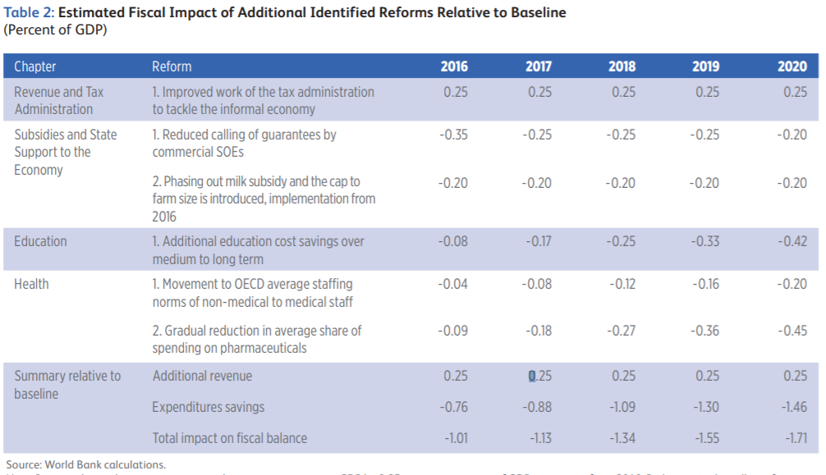
PER Srbije za 2015.: procijenjeni fiskalni utjecaj preporuka PER-a

Slide 28
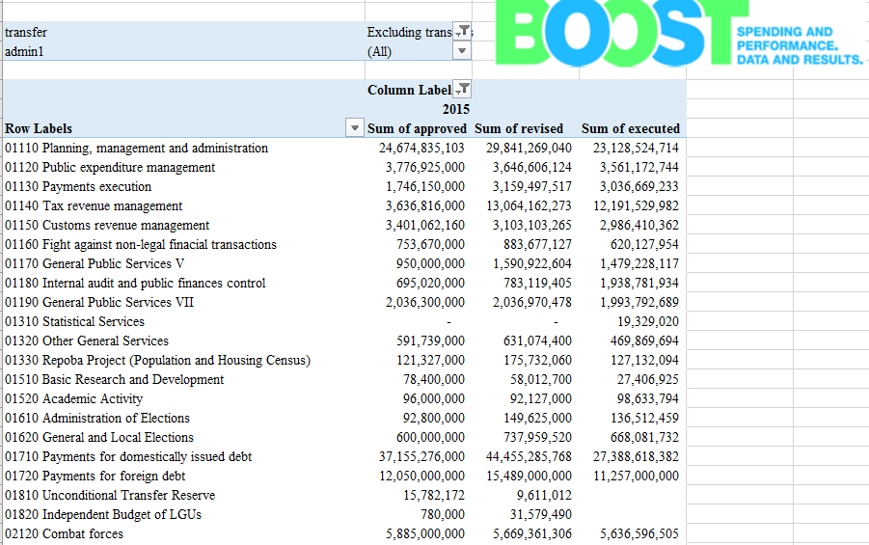

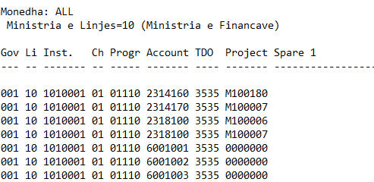

BOOST – alat za analizu rashoda
Tipični BOOST jest baza podataka o javnim rashodima/prihodima najdetaljnije razine razdvajanja koja je dostupna u sustavu riznice zemlje
Okvir BOOST-a polazi od prikaza proračuna po linijskim stavkama i služi se svim dimenzijama proračuna kao što je to predviđeno u računskim planovima/klasifikaciji državnog proračuna
BOOST radi s pomoću sučelja PivotFace kojim se stručnjacima omogućava da na jednostavan način upravljaju velikom količinom podataka kako bi proveli višedimenzionalnu analizu javnih rashoda visoke kvalitete
Zbog toga tehnički i netehnički stručnjaci mogu donositi odluke koje se temelje na dokazima kojima se u konačnici promiču transparentnost i otvorenost u razvoju.
Ulazni podaci riznice
Proces
Sučelje BOOST

Slide 29
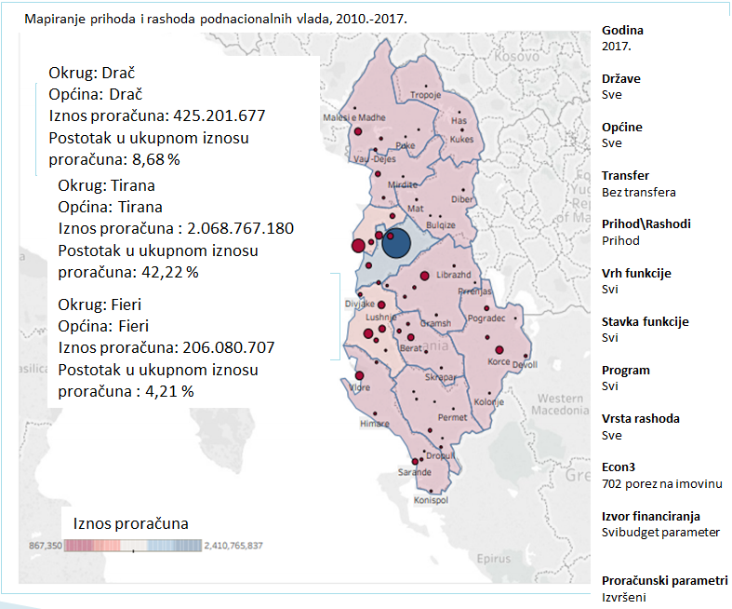

Platforma GEO-BOOST na djelu: Koji je status vaše općine kada je riječ o prikupljanju poreza na imovinu?
Prikupljeni porez na imovinu u prosjeku iznosi ~24 % u ukupnim prihodima općina dobivenih iz vlastitih lokalnih izvora, u skladu s podacima izvršenja proračunskih prihoda iz 2017. dobivenima s pomoću BOOST-a.
3 od 61 općine prikupilo je više od 50 % ukupnog poreza na imovinu.
Pri tome je općina Tirana prikupila 42,22 % ukupnog prikupljenog poreza na imovinu.

Slide 30


Usporedba dubinskih analiza rashoda u OECD-u i PER-ova Svjetske banke– ciljevi
 | Unaprjeđenje efikasnosti prihoda | Ekonomičnost – kratkoročni rezovi proračuna | Unaprjeđenje politike i operativna poboljšanja | Ponovna usklađenost potrošnje s vladinim prioritetima
PER Svjetske banke
Dubinska analiza rashoda OECD-a

Slide 31

Usporedba dubinskih analiza rashoda u OECD-u i PER-ova Svjetske banke– obuhvat
 | Sve-ohvatna - svi sektori | Sektori | Makro-fiskalni | Proračun-ske institu-cije I procesi | Efikasnost | Učinkovistost | Ekonomi-čnost | Utjecaj na siroma-štvo i jedna-kost
PER Svjetske banke
Dubinske analize rashoda OECD-a

Slide 32
Trendovi u dobroj praksi
Usmjerenost na siromaštvo/nejednakost integracijom podataka
Programski pristup – usmjerenost koja se temelji na kontekstu
Obuhvaćanje nacionalne i podnacionalne vlade
Naglasak na razlike u rashodima i učinku između jedinica lokalnih vlasti
Geoprostorne usporedbe i usporedbe na temelju referentnih vrijednosti
Upotreba BOOST-a za brze analize

Slide 33
Uobičajena ograničenja
Dostupnost dobrih anketnih podataka – npr. podaci o kućanstvima – kako bi se podržale analize učinkovitosti u djelotvornosti rashoda
Provedba preporuka ovisi o vladi (može utjecati na pokretače Aktivnosti razvojne politike).
Ekonomija politike – poticaji i prepreke za promjenu
Vremenski okvir procesa donošenja odluka o proračunu.

